Slide 1

EXPLOITER L’OPEN DATA AVEC PYTHON
UN PARCOURS PRATIQUE
DUBOIS Vincent - Soutenance de mémoire - 19 Mars 2021

Slide 2
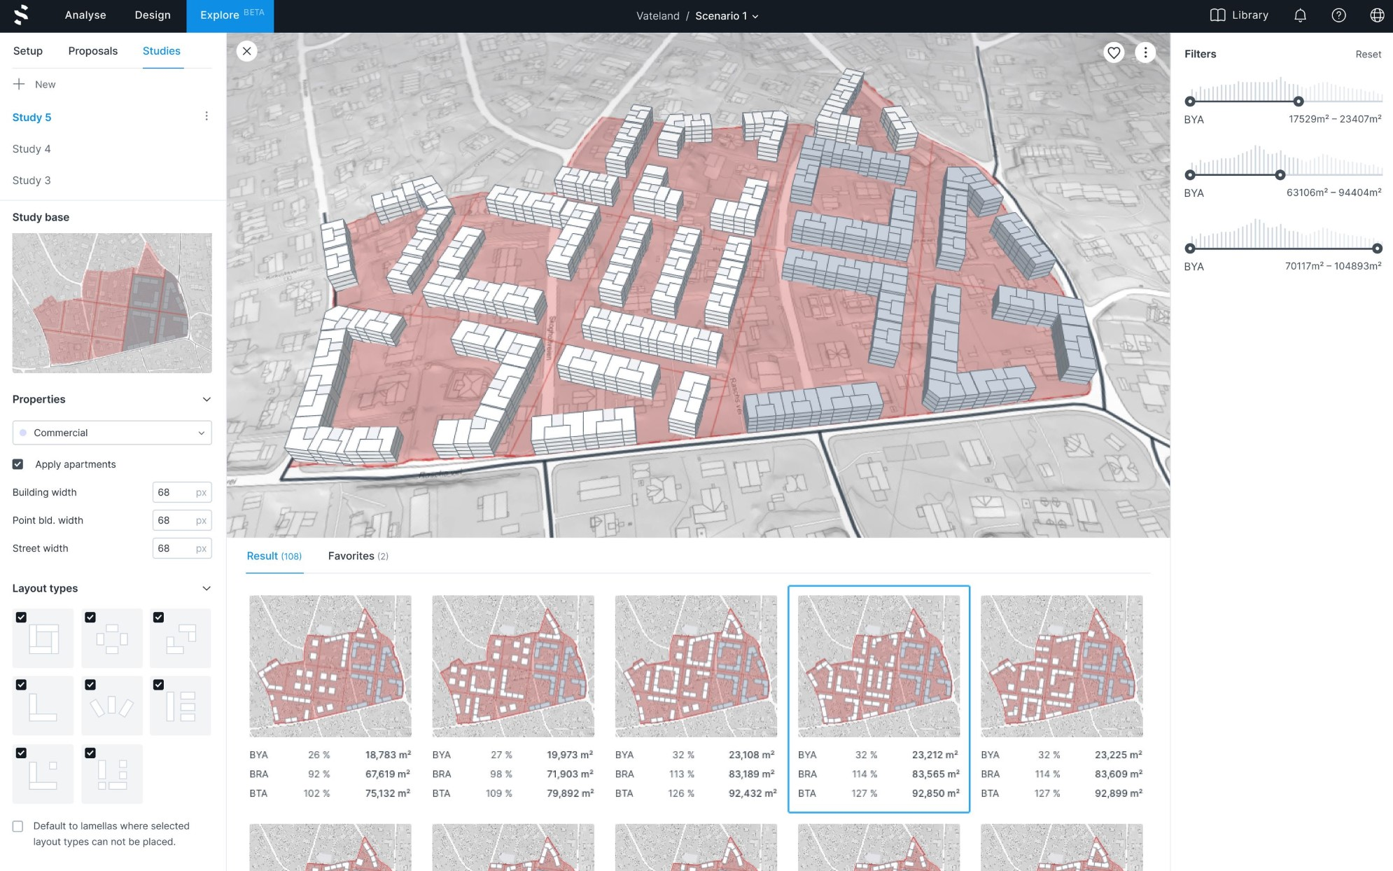
Generative Design et grandeurs mesurables
SPACEMAKER AI - https://www.spacemakerai.com/fr

Slide 3
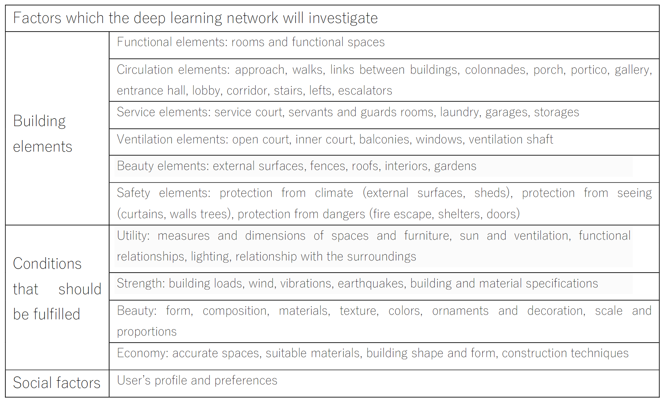
Des contraintes non-mesurables courantes en conception architecturale
MICLEA, Corina. Deep Learning and Generative Design, Can they improve designing process in architecture ? Décembre 2019

Slide 4
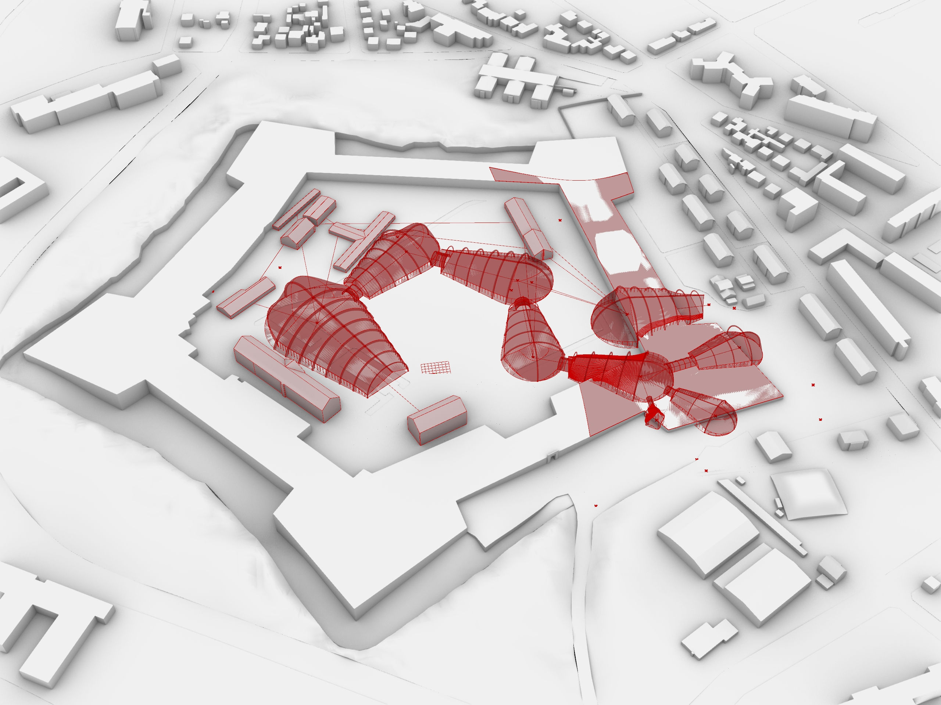

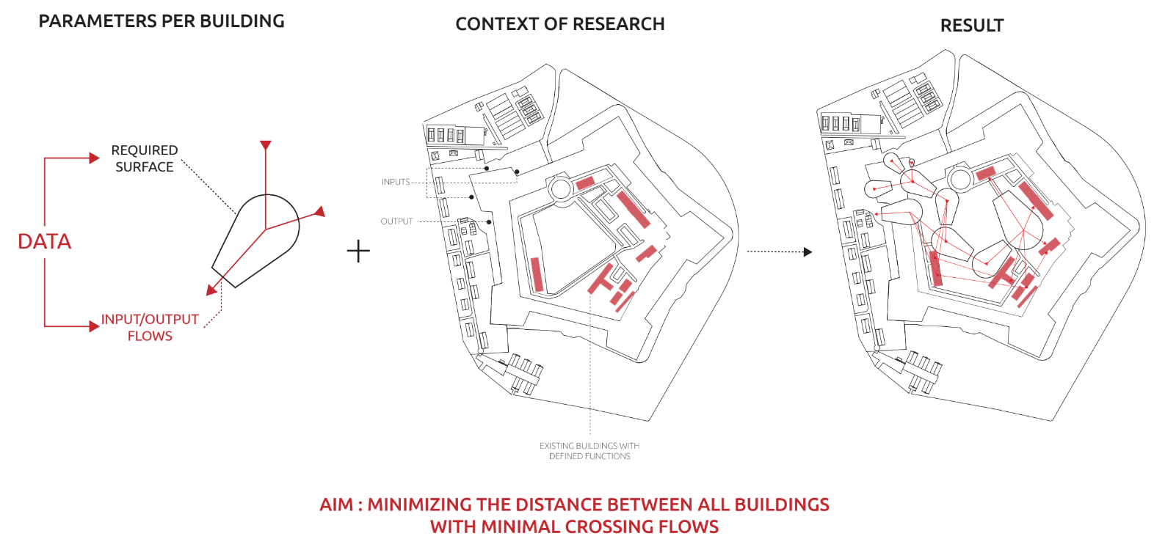
Une expérience avec le Generative Design et la programmation Python
+
Projet personnel - Semestre 7

Slide 5
Quels sont les outils permettant d'approcher le Machine Learning et le Deep Learning afin de les mettre en œuvre de manière pratique ?

Slide 6

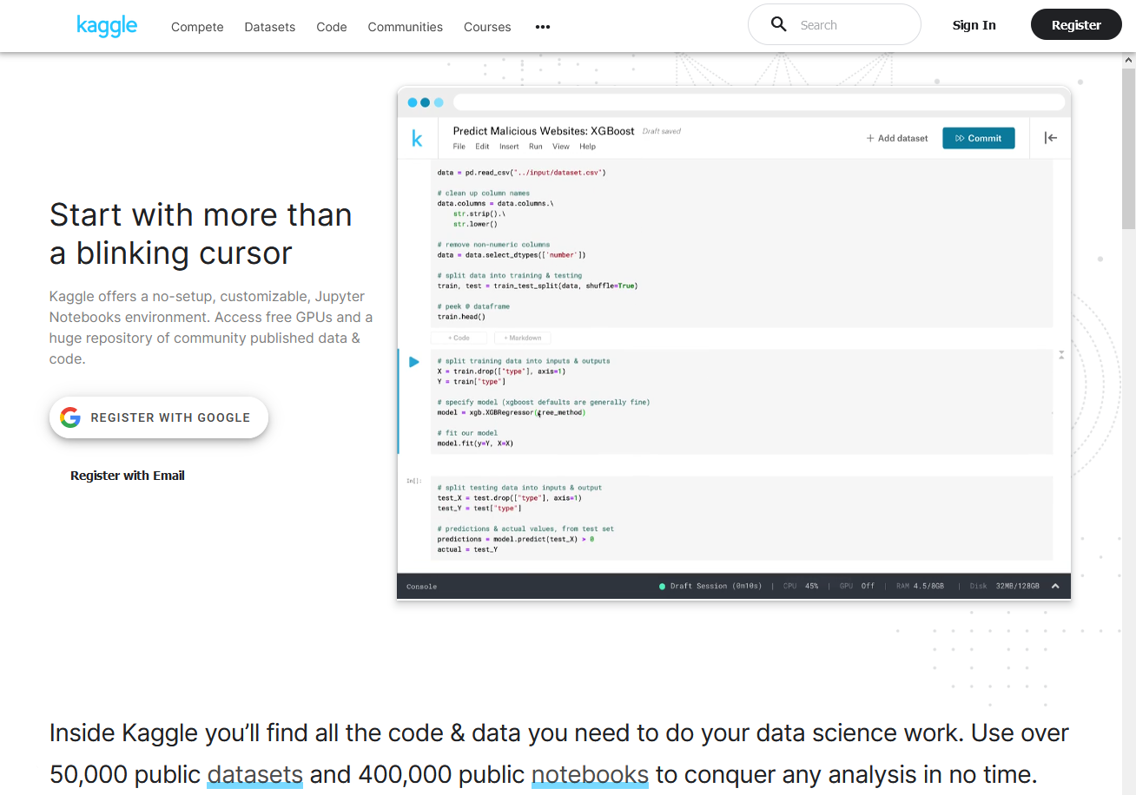
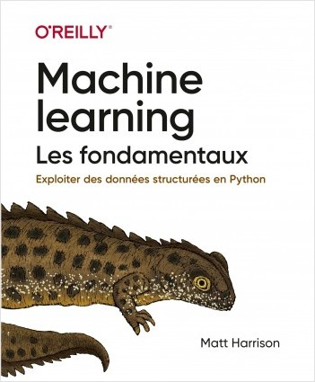



Bibliothèques et Frameworks Python
Plateformes de développement « communautaires »
Ouvrages
Scikit-Learn
C. MUELLER, Andreas & Sarah, GUIDO. Machine learning - Les fondamentaux
TensorFlow
Kaggle
AutoKeras
VANNIEUWENHUYZE, Aurélien. Intelligence artificielle vulgarisée : le Machine Learning et le Deep Learning par la pratique

Slide 7
« L’idée à travers cet ouvrage est de montrer, de façon vulgarisée et par la pratique, la création de projets autour de l’intelligence artificielle en mettant de côté autant que possible les formules mathématiques et statistiques.
Ainsi, l’objectif de ce livre est de rendre compréhensibles et applicables les concepts du Machine Learning et du Deep Learning à toute personne âgée entre 15 et 99 ans. »
VANNIEUWENHUYZE, Aurélien. Intelligence artificielle vulgarisée : le Machine Learning et le Deep Learning par la pratique. [S. l.] : [s. n.], 2019. p. 17

Slide 8
Comment mettre en place un algorithme en Machine Learning au service d'un projet architectural ?

Slide 9
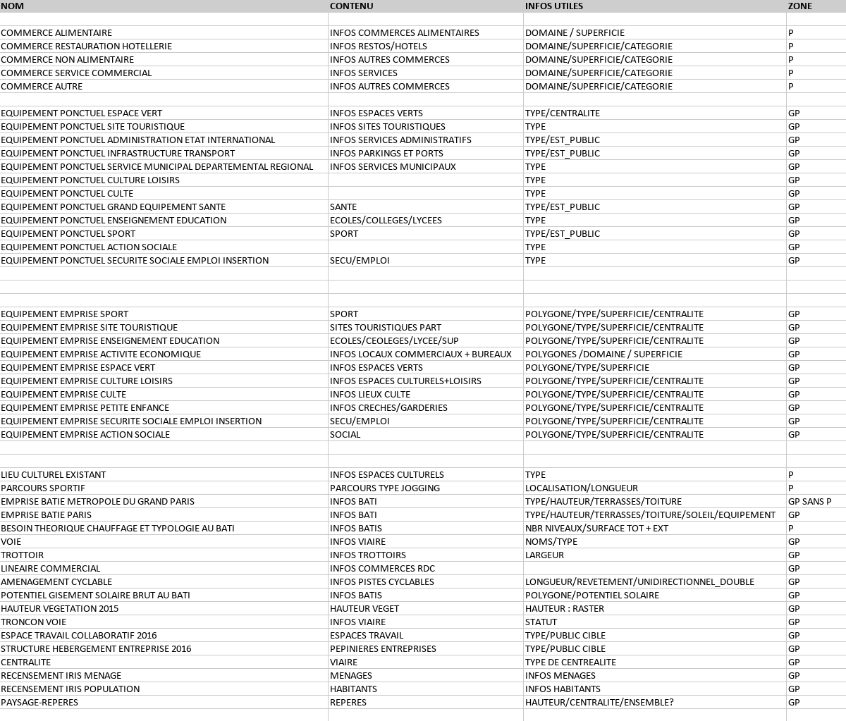
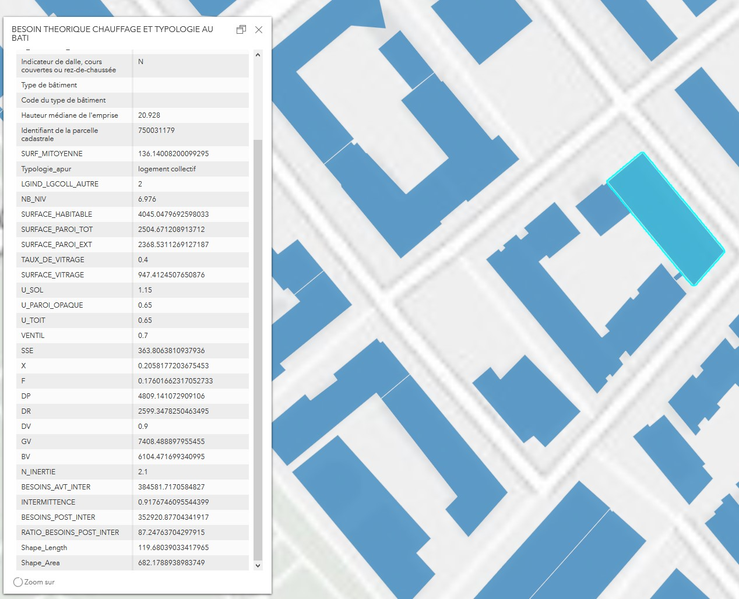
L'Open Data : source de données potentielle pour l'architecture
Jeux de données proposés par l'APUR - https://opendata.apur.org/

Slide 10
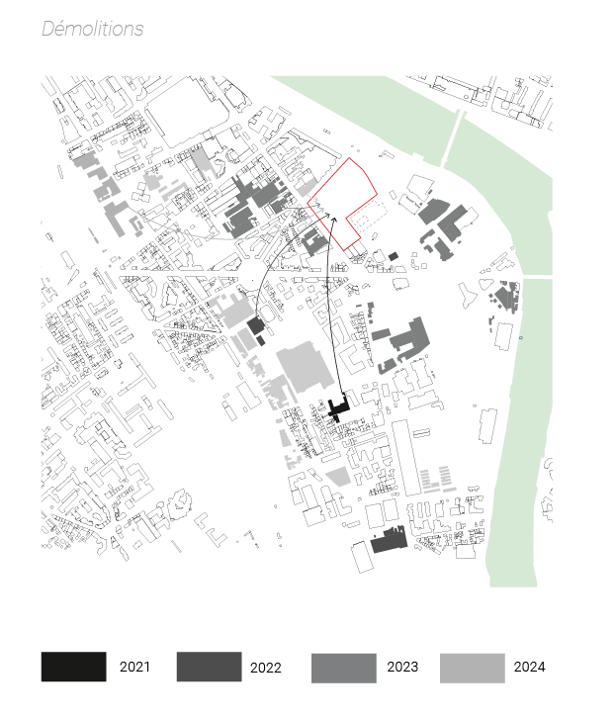
Un besoin = Un algorithme
Identifier et quantifier les gisements de matériaux potentiels
Projet personnel - Semestre 9

Slide 11
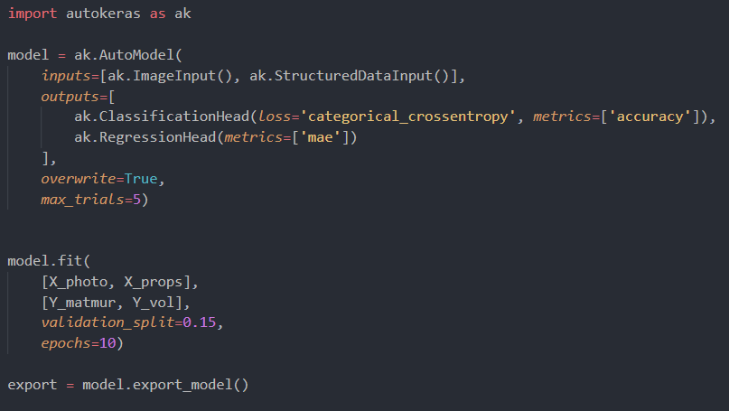
Un besoin = Un algorithme
Hauteur
Emprise
Période de construction
Destination
Photographie du bâtiment
Réseau de Neurones (Multi-Modal)
+
Prédiction du matériau principal
Volume/Surface
Projet personnel - Semestre 9

Slide 12
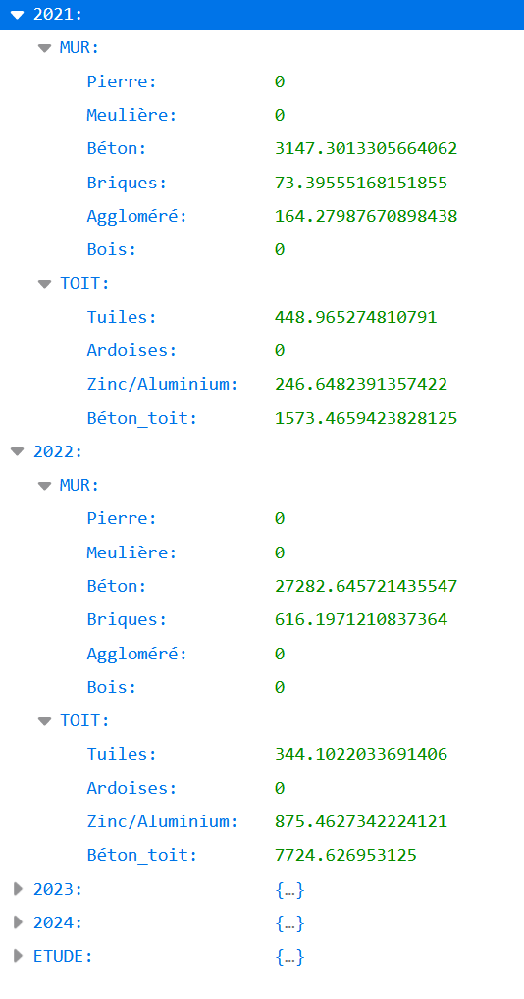
Un besoin = Un algorithme
Projet personnel - Semestre 9

